Slide 1



移动互联网应用开发课程设计
吴振宇
信息与通信工程学院
shower0512@bupt.edu.cn
QQ群
课堂派

Slide 2
轴承故障诊断

Slide 3
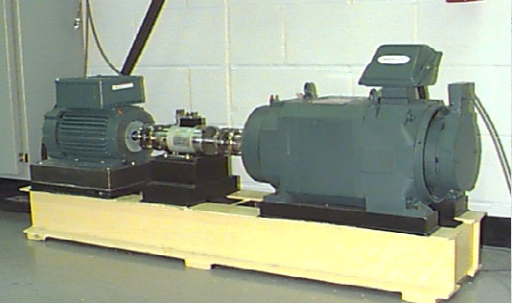
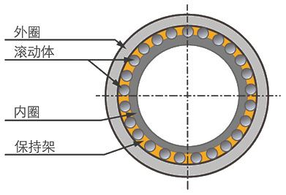
CWRU轴承故障诊断数据集
torque transducer
2 hp motor
dynamometer
https://csegroups.case.edu/bearingdatacenter/pages/welcome-case-western-reserve-university-bearing-data-center-website

Slide 4
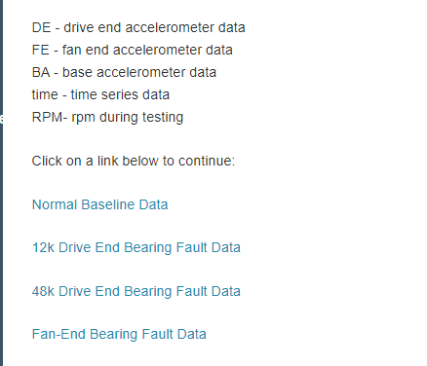
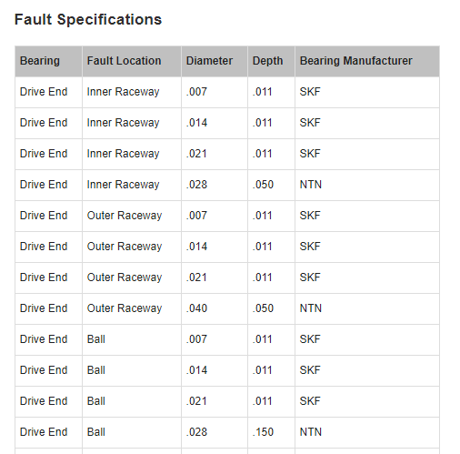
CWRU轴承故障诊断数据集
Motor loads of 0 to 3 horsepower (motor speeds of 1797 to 1720 RPM)

Slide 5
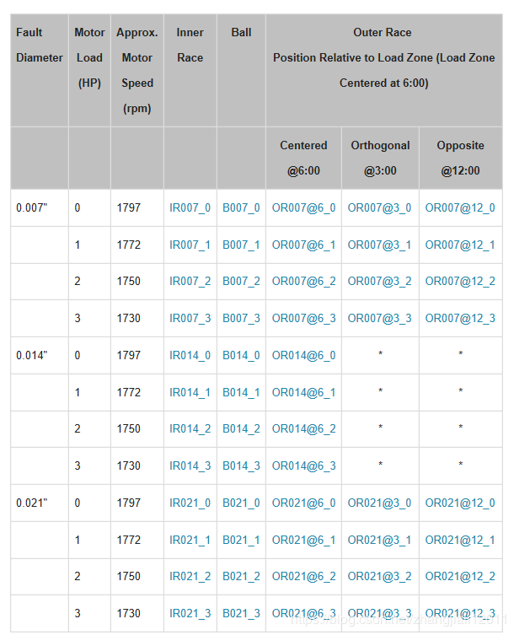
以48k DE故障举例
第一列是故障直径，单位是英寸。
第二列是负载，单位为马力，1英制马力(hp)=0.7456999千瓦(kW)。
第三列是转速。
第四列是内圈故障的数据集。第五列是滚动体故障的数据集。
第六列是外圈故障的数据集，外圈故障设置了三种，外圈布置3点钟（直接位于受载区）、6点钟（正交于受载区）、12点钟方向的故障。

Slide 6
项目时间表（暂定）
时间 | 任务 | 任务描述及输出
第一周 | 发布训练数据及评测方案 | 理解数据集，下载数据 本地调试模型：预处理、特征、诊断模型 输出：方案介绍、实验结果分析说明及可能的优化方向思路
第二周 | 发布第一组测试数据 | 在测试集上验证结果 优化模型 输出：优化方案及结果分析
第三周 | 发布第二组测试数据 | 在第二组测试集上验证结果 继续优化模型 设计工业App功能及原型 输出：优化方案及结果分析：工业App原型
第四周 | 完成端到端工业app | 完成模型本地调试封装和上传平台 实现轴承故障诊断工业App端到端应用 输出：最终项目报告+展示+项目开源

Slide 7
本地调试的内容
特征提取与选择
模型调试与优化
预处理
算法1
算法2
算法3
封装上传到平台
小程序调用平台API

Slide 8
注意事项
要求团队作业、分工明确
多查阅文献和公开的资料，找到最佳的解决方案
多比较多尝试、切勿浅尝辄止
注意考核的标准
算法性能是考查如何找最优解的重要衡量指标
产品可用性和用户体验
文档、展示、团队等

Slide 9
谢谢大家
北京邮电大学
教育部信息网络工程研究中心
移动生活与新媒体实验室工业智能课题组
https://minelabwot.github.io

